Slide 1
Муниципальное автономное дошкольное образовательное учреждение «Золушка»
Презентация на тему:
НРАВСТВЕННО-ПАТРИОТИЧЕСКОЕ ВОСПИТАНИЕ ДОШКОЛЬНИКОВ ЧЕРЕЗ ИЗУЧЕНИЕ ИСТОРИИ, КУЛЬТУРЫ И ПРИРОДЫ РОДНОГО КРАЯ, СТРАНЫ.
Воспитатель:
П.Н.Магомедова

Slide 2
Заботливый садовник укрепляет корень, от мощности которого зависит жизнь растения на протяжении нескольких десятилетий.
Так учитель должен заботиться о воспитании
у своих детей чувства безграничной любви к Родине. В.А. Сухомлинский

Slide 3
Цель:
воспитание патриотических чувств на основе ознакомления детей с историей, культурой, природой родного края, страны; повышение профессиональной компетентности и систематизация знаний по вопросам нравственно-патриотического воспитания дошкольников в условиях ФГОС ДО.

Slide 4
Задачи:
повышение своего теоретического и научно-методического уровня через подборку и изучение методической литературы, пособий по вопросам нравственно-патриотического воспитания дошкольников, через посещение занятий, семинаров;
создание развивающей предметно – пространственной среды, способствующей патриотическому воспитанию детей, активному усвоению истории и культуры родного края, сохранению традиций коренных народов;
разработка и применение на практике перспективно-тематического плана работы по нравственно-патриотическому воспитанию дошкольников;
проведение самоанализа и подготовка отчета о проделанной работе.

Slide 5
Актуальность:
Воспитание патриотических чувств у детей дошкольного возраста - одна из задач нравственного воспитания, включающая в себя воспитание любви к близким людям, к детскому саду, родному городу и родной стране.
Работа по воспитанию любви к родному городу и родной стране имеют огромное значение для развития личности ребенка. Без любви к Родине и уважения ее истории и культуры невозможно воспитать гражданина и патриота своей Родины, сформировать у детей чувство собственного достоинства, положительные качества личности. Дети должны понять, что они являются частью народа огромной и богатой страны, что они - граждане России, маленькие россияне. Для этого лучше всего начать знакомить детей с малой родиной - местом, где они живут. Дети должны знать тот район, в котором они живут, видеть красоту тех улиц, по которым проходят каждый день. Затем нужно подводить к пониманию того, что город - часть большой страны, а дети - жители России, её граждане. Гражданин - житель страны, который признает ее законы (правила поведения), потому что он любит свою страну.
Надо помнить, что дошкольник воспринимает окружающую действительность эмоционально, поэтому патриотические чувства к родному городу, родной стране у него проявляются в чувстве восхищения своим городом, своей страной.

Slide 6
Литература:
Зацепина М.Б. "Дни воинской славы. Патриотическое воспитание дошкольников".
Сухомлинский В. А. "Как воспитать настоящего человека".
Р. С. Буре «Социально – нравственное воспитание дошкольников».
Ушакова З. П. «Истоки патриотизма в семье»
Алешина Н. В. «Патриотическое воспитание дошкольников»
Арапова-Пискарева Н. «Маленькие Россияне»

Slide 7
НОД
Дидактичес-
кие игры
Экскурсии
Встречи
Формы работы
с детьми
Беседы
Худ-эстет.
деят-ть
Чтение
Рассматривание

Slide 8
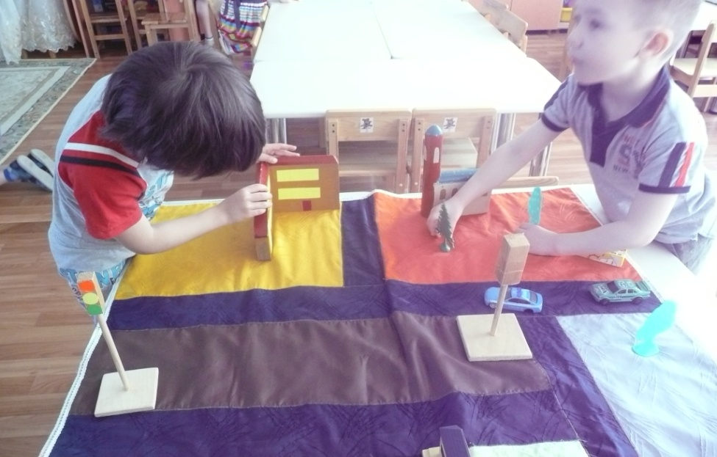
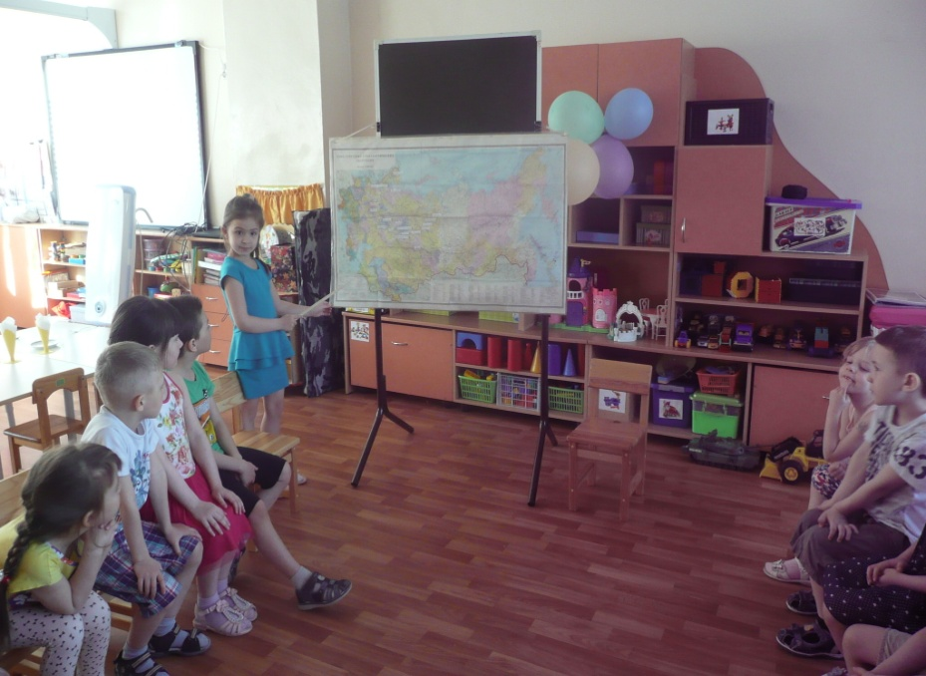
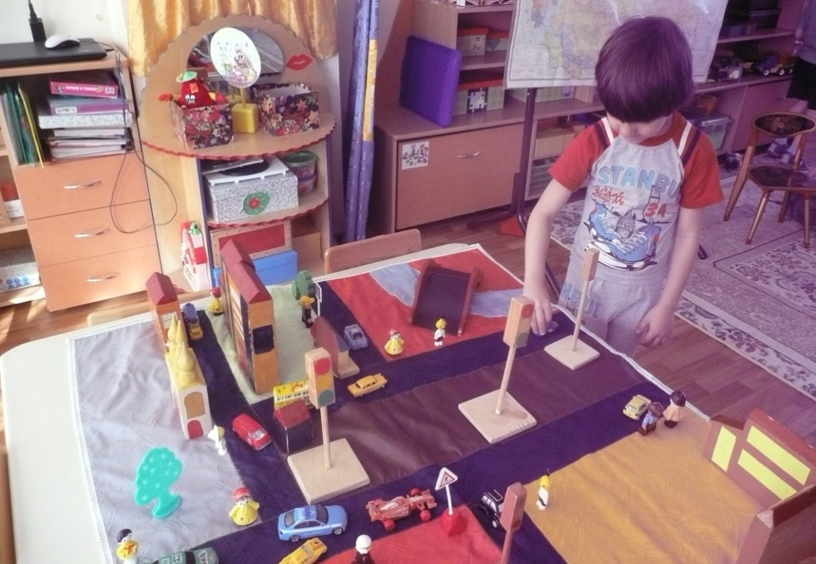
Дидактические игры

Slide 9
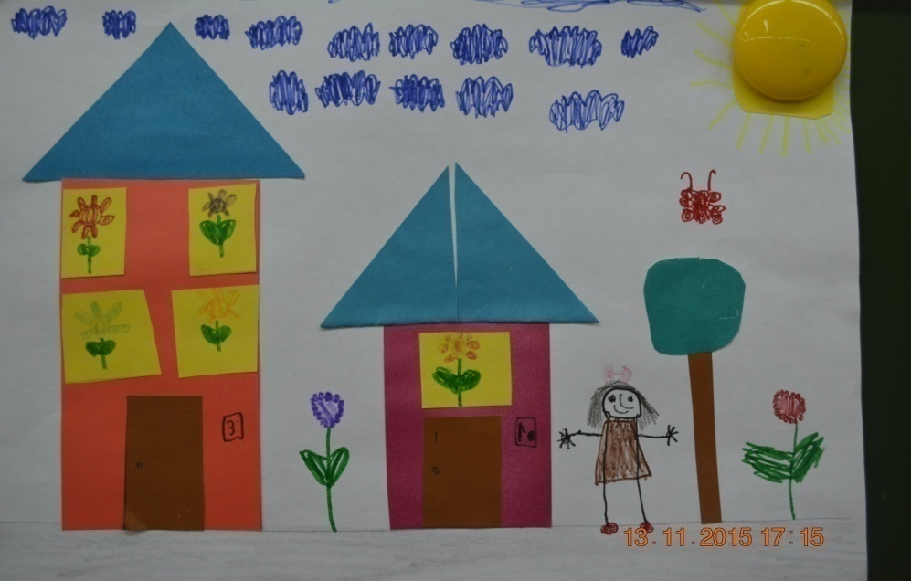
Художественная деят-ть

Slide 10
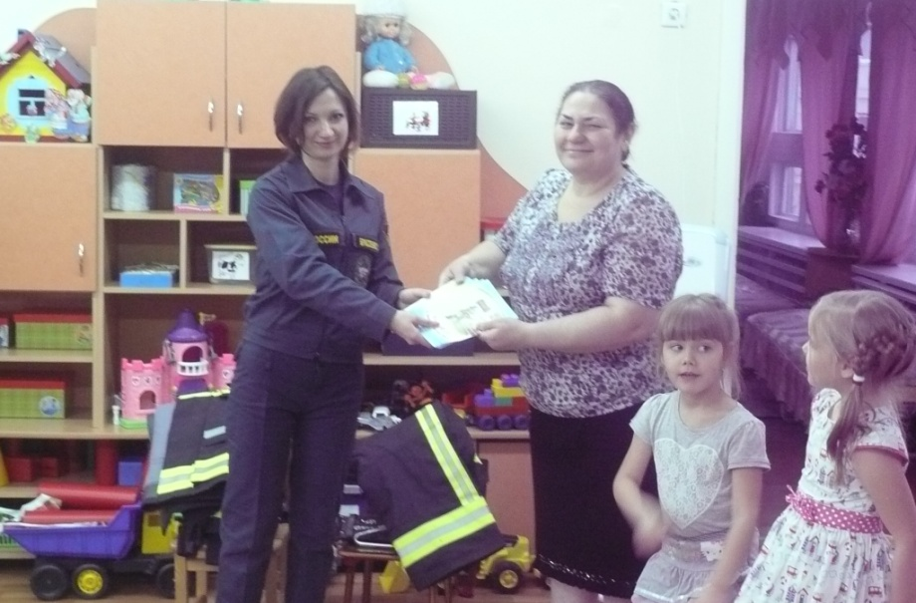
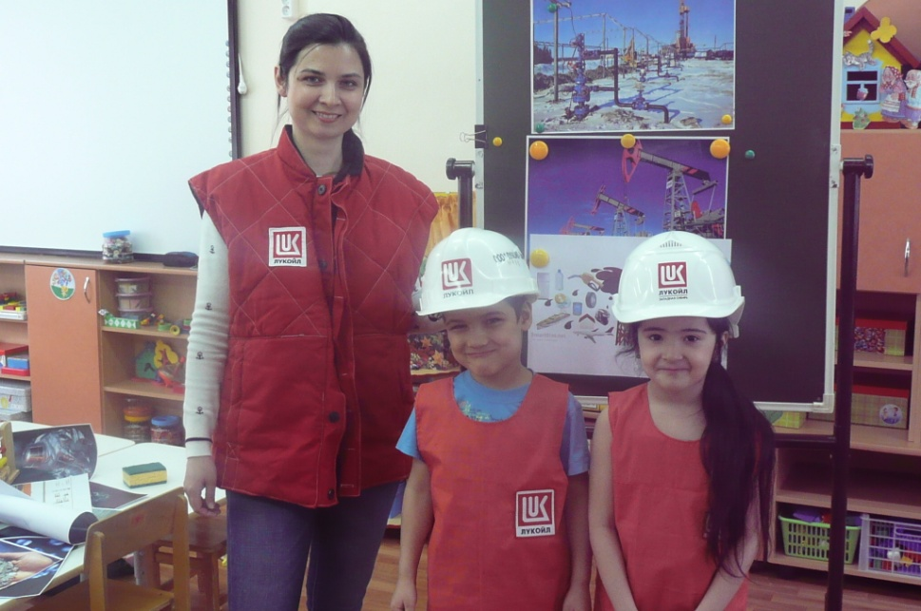
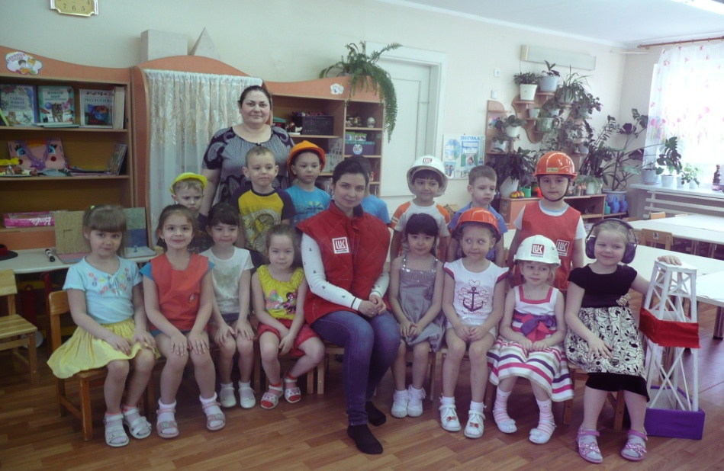
ВСТРЕЧИ

Slide 11
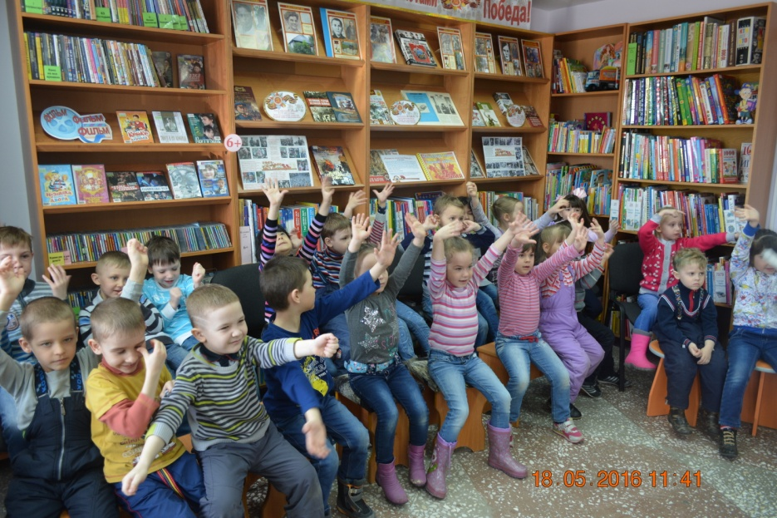
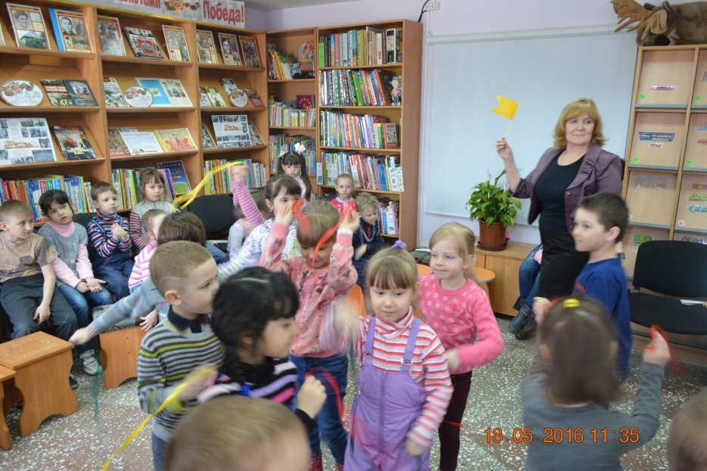
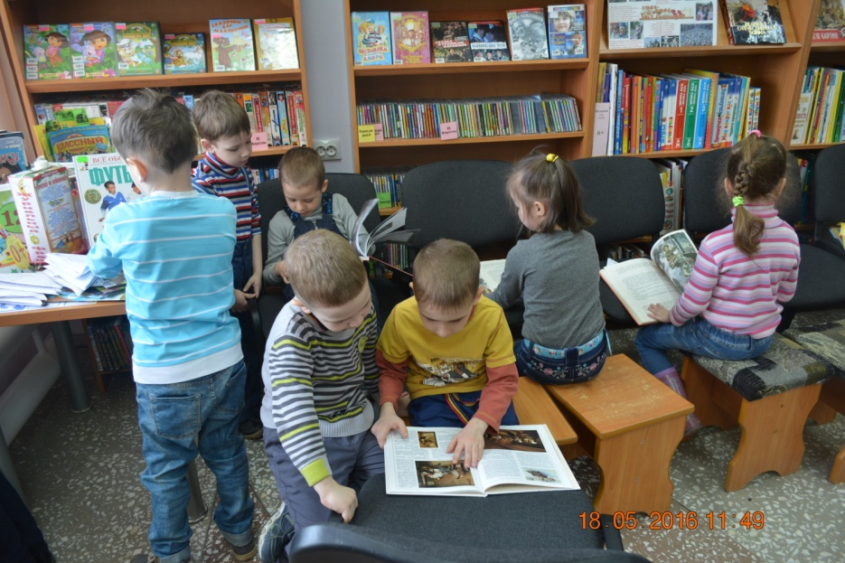
ЭКСКУРСИИ

Slide 12
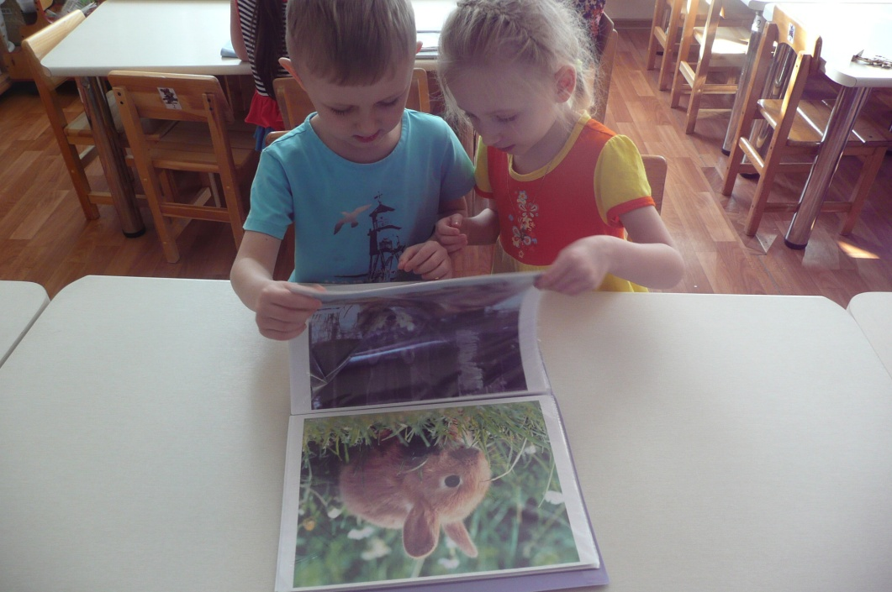
Чтение, рассматривание

Slide 13
БЕСЕДЫ

Slide 14
Работа с родителями:
Консультации по теме:
«Патриотическое воспитание дошкольников»,
«Прогулка по родному городу»,
Выпуск стенгазеты:
«Когалыму-30 лет».
Подборка дидактических игр для детей и родителей.
Встречи с родителями как с представителями различных профессий.
Экскурсия в библиотеку.

Slide 15
Итог:
Расширились представления детей о Москве как о столице России;
Закрепили знания об истории возникновения родного города;
Ознакомились с культурой и бытом коренных народов.
Расширились представления о профессиях пожарного, геолога, библиотекаря.
Закрепили представления о Великой Отечественной войне.

Slide 16
Перспектива дальнейшей работы:
Продолжать активное сотрудничество с родителями;
Использовать в работе нетрадиционные формы работы
с родителями;
Дополнить дидактические игры, наглядный и демонстрационный материал.

